Slide 1
स्वामी की दादी
Swami Ki Dadi

Slide 2
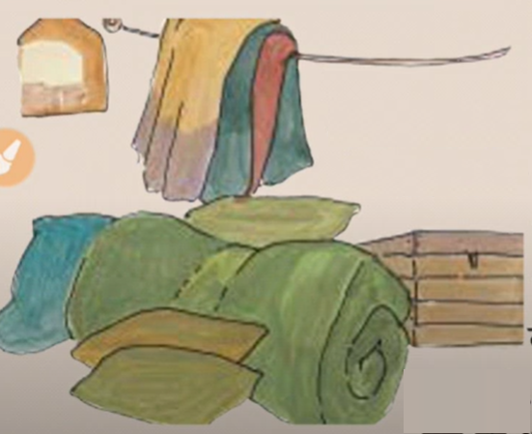
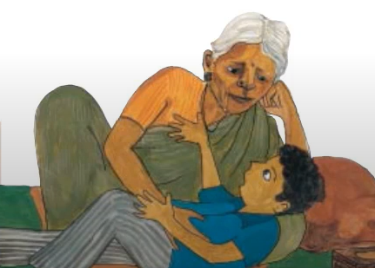
स्वामी की दादी पाठ का सारांश स्वामीनाथन की दादी एक बंद-सी कोठरी में अपने सामान के साथ रहती थीं। उनका सामान था–पाँच दरियाँ, तीन । चादरें, पाँच तकियों वाला भारी-भरकम बिस्तर और दो बक्से।। एक दिन रात को भोजन के बाद स्वामीनाथन अपनी दादी की गोद में सिर रखे लेटा हुआ था और उनसे बातें कर रहा था। बातों के दौरान उसने दादी को राजम और मणि की पहले दुश्मनी और फिर दोस्ती की कहानी कह सुनाई। उसने दादी को यह भी बताया कि राजम के पास सचमुच की पुलिस की वर्दी है। उसके पिता पुलिस अधीक्षक हैं अर्थात् पुलिस के सबसे बड़े अफसर।

Slide 3
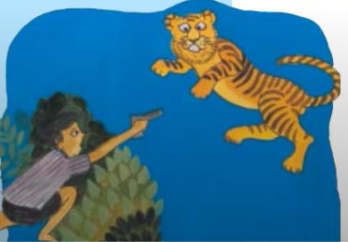
पुलिस अधीक्षक, पुलिस के सबसे बड़े अफसर …’ जैसी बातों ने दादी को बहुत प्रभावित किया। उनको अपने पुराने दिन याद आने लगे। उन्होंने पुरानी कहानी शुरू कर दीं जब स्वामीनाथन के दादा रौबदार सब-मजिस्ट्रेट थे और जिनके दफ्तर में पुलिस वाले काँपते हुए खड़े रहते थे। उन्होंने स्वामीनाथन को यह भी बताया कि उनसे (दादाजी)। डरकर खूखार से खूखार डाकू तक भाग खड़े होते थे। स्वामीनाथन दादी की कहानी से ऊबने लगा। उसने उन्हें बीच में ही रोक दिया और राजम के बारे में बताने लगा। राजम को गणित में 100 में से 90 अंक मिलते हैं। इस पर दादी ने उसे सलाह दी कि तुम्हें भी इतने अच्छे नम्बर (अंक) लाने चाहिए। फिर उन्होंने उसके दादाजी के बारे में बताया कि कैसे वे कम-से-कम समय में सवालों का जवाब दे देते थे, और कैसे एम.ए. पास करने पर उनको बड़ा मेडल मिला था। दादी की बात जारी थी। कई सालों तक उस मेडल को मैं गले में पहनती रही। फिर उसे तुम्हारी बुआ को दे दी जो इतनी बेवकूफ निकलीं कि उसे गलवाकर फिर चूड़ियाँ बनवा लीं।

Slide 4
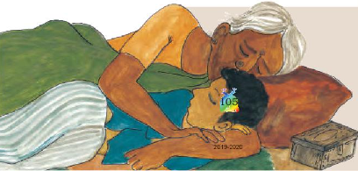
स्वामीनाथन फिर दादी की बातों से ऊबने लगा। उसने उन्हें फिर रोका और राजम के बारे में सुनने को बाध्य किया। राजम ने बचपन में शेर मारा था। जब उसके पिता एक जंगल में डेरा डाले हुए थे तो राजम भी उनके साथ था। अचानक दो शेर उन पर झपटे और एक ने पीछे से हमला करके उसके पिता को गिरा दिया। दूसरे ने राजम का पीछा किया। राजम ने एक झाड़ी में छिपकर शेर को गोली से मार गिराया। राजम की बहादुरी भरी कहानी पर भी जब दादी की ओर से कोई प्रतिक्रिया नहीं आयी तो स्वामीनाथन को लगा कि वह सो गई हैं। वे सचमुच सो गईं थीं, जिसके कारण स्वामीनाथन उनसे चिढ़ गया। उसने दादी से कहा कि तुम इसीलिए ऐसा कर रही हो क्योंकि तुम राजम को पसंद नहीं करती। लेकिन जब दादी ने विश्वास दिलाया कि राजम सचमुच बहुत प्यारा लड़का है तो स्वामीनाथन फिर खुश हो गया। उसके बाद दादी उसे हरिश्चंद्र की कहानी सुनाने लगीं। लेकिन बीच में ही स्वामीनाथन सो गया और खर्राटे भरने लगा।

Slide 5
शब्दार्थः बूंखार-डरावना, खतरनाक। दफ्तर-ऑफिस। अधीर-बेचैन। गड्डमड-उलटा-पुलटा। परीक्षक-जो परीक्षा के कॉपी जाँचते हैं। चकित कर देना-हैरान कर देना। मुकाबले-तुलना में। शानदार-बहुत अच्छा। बेवकूफ-मूर्ख। ऊलजलूल-बेकार।

Slide 6
अभ्यास प्रश्न प्रश्न 1. “सच? राजम बड़ा बहादुर लड़का है|” स्वामी को क्यों लगा की दादी ने यह बात उसे खुश करने के लिए कही? उत्तर- दादी ने यह बात उसे खुश करने के लिए कही लेकिन स्वामी को ऐसा इसलिए लगा क्योंकि दादी राजम को अच्छी तरह नहीं जानती थी| प्रश्न 2. मैडल से चूड़ियाँ बनवा लेने पर दादी ने बुआ को महामूर्ख क्यों माना? उत्तर- मैडल से चूड़ियाँ लेने पर दादी ने बुआ को महामुर्ख इसलिए माना क्योंकि वह मैडल स्वामी के दादा जी को एम.ए. करने पर मिला था| वह उनकी सफलता की निशानी था| लेकीन बुआ ने उसे तुड़वाकर चूड़ियाँ बनवा ली थी|

Slide 7
प्रश्न 3. पाठ के आधार पर दादी या स्वामी के स्वभाव, आदतों आदि के बारे में तुम्हे क्या पता चलता है? किसी एक के बारे में दस-बारह वाक्य लिखो| उत्तर- स्वामी एक छोटा-सा बच्चा है| वह अपनी दादी के साथ रहकर बहुत खुश है| और दादी से बहुत प्यार करता है| वह अपने दोस्त की बातें अपनी दादी को बढा-चढ़ा कर कर बताता है| लेकिन बाद में उसकी बातों पर ध्यान नहीं देती इसलिए उसे गुस्सा आता है| उसे पुरानी बातें सुनना अच्छा लगता है| वह दादी को अपनी बातें ध्यान से सुनने के लिए कहता है| लेकिन स्वयं उनकी बात ध्यान से नहीं सुनता| प्रश्न 4. स्वामी ने राजम को ‘ ऊंची चीज ’ माना | क्या तुम स्वामी के राय से सहमत हो ? अपने उत्तर के कारण लिखो| उत्तर – हां, हम भी स्वामी की राय से सहमत हैं| क्योंकि राजम के पास पुलिस की वर्दी थी| उसके पिता पुलिस के अधीक्षक थे| राजम पढ़ने-लिखने में बहुत होशियार था और उसने शेर को भी मारा था|

Slide 8
प्रश्न 5. स्वामी का अपनी दादी के साथ कैसा रिश्ता था ? तीन – चार वाक्य में लिखो| उत्तर – स्वामी का अपनी दादी के साथ प्यार-भरा रिश्ता था| स्वामी अपनी दादी की गोद में स्वयं को सुरक्षित महसूस करता था| साथ ही अपनी दादी के साथ बहुत खुश रहता था|

Slide 9
धन्यवाद

